Slide 1


Slide 2

Đọc các câu ca dao, tục ngữ sau
Kính thầy mới được làm thầy.
Muốn sang thì bắc cầu kiều
Muốn con hay chữ phải yêu lấy thầy.
Nhất tự vi sư, bán tự vi sư.
( một chữ cũng thầy, nữa chữ cũng thầy)

Slide 3
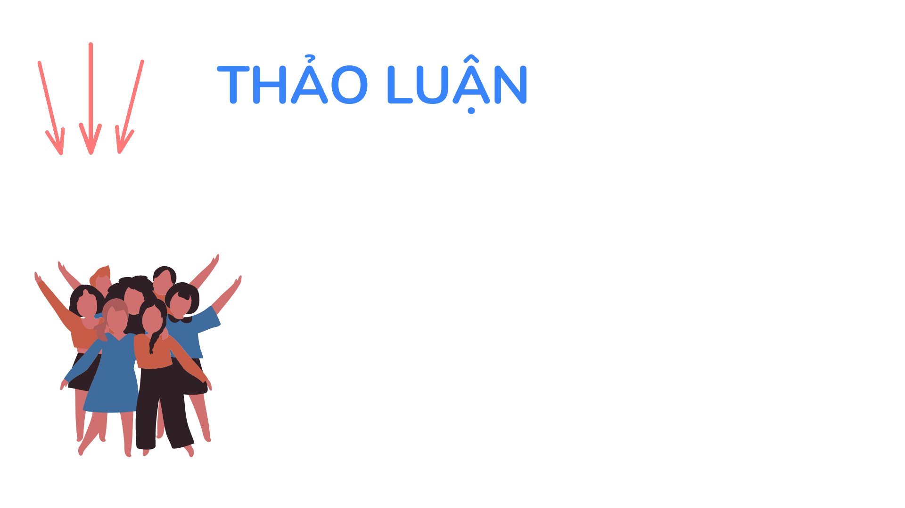
Theo em, các câu ca dao, tục ngữ trên nói đến truyền thống nào của dân tộc?

Slide 4

BÀI 6.
TÔN SƯ TRỌNG ĐẠO

Slide 5

Hãy kể những kỉ niệm của em về thầy cô giáo của mình.

Slide 6
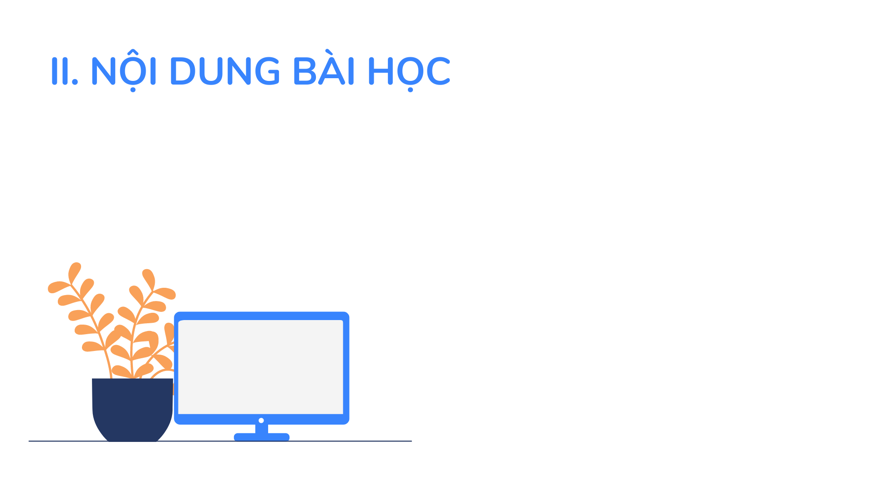

Slide 7
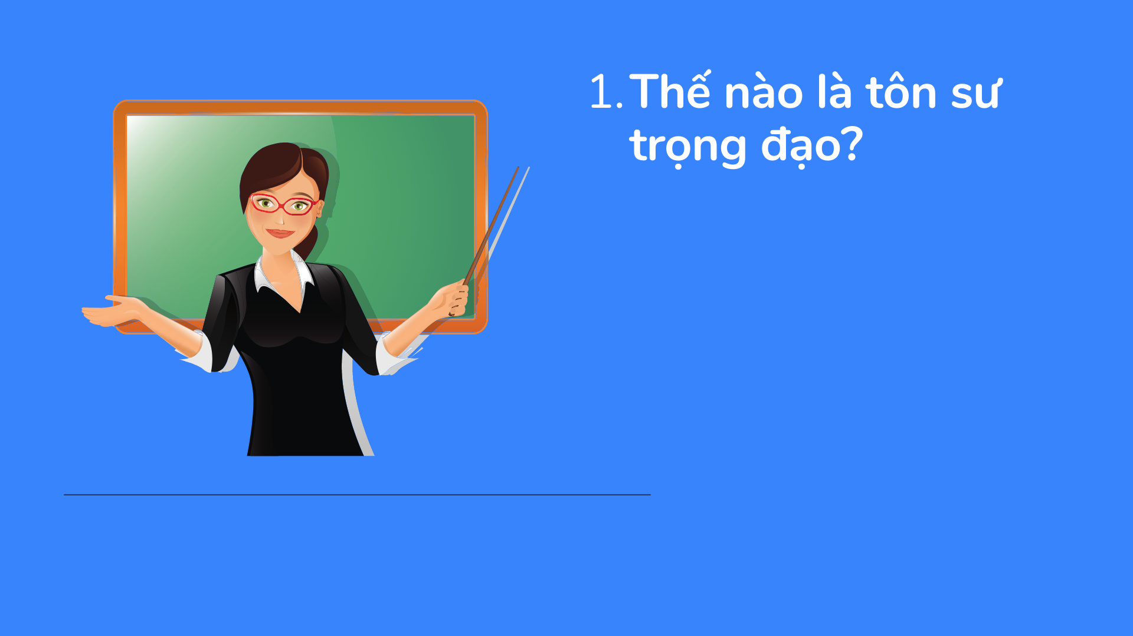
Tôn sư: Tôn trọng, kính yêu, biết ơn thầy cô giáo ở mọi nơi, mọi lúc.
Trọng đạo: Coi trọng những lời thầy dạy trọng đạo lí làm người.

Slide 8

Tình cảm, thái độ làm vui lòng thầy cô giáo.
Hành động đền ơn
đáp nghĩa.
Làm những điều tốt đẹp để xứng đáng với thầy cô.

Slide 9


Slide 10
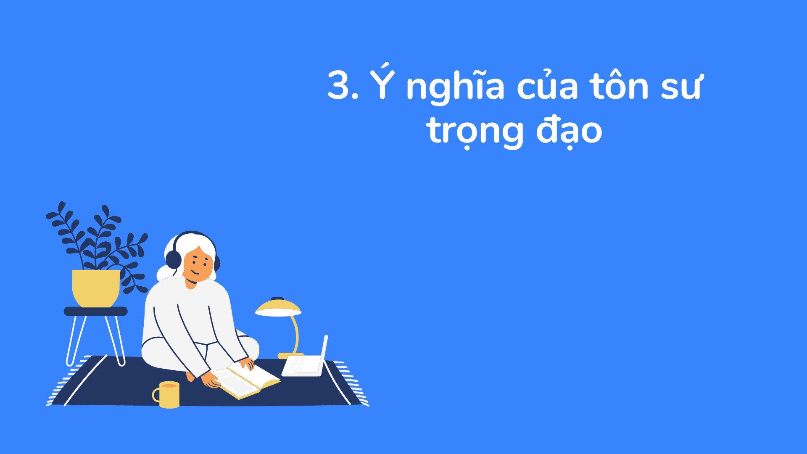
Truyền thống của dân tộc.
Thể hiện nét đẹp trong tâm hồn của mỗi con người.

Slide 11

Luyện tập. Đánh dấu X vào ô tương ứng
Việc làm | Thể hiện tôn sư trọng đạo | Thiếu tôn sư trọng đạo
Lễ phép với thầy cô
Nói xấu thầy cô, vô lễ với thầy cô.
Hoàn thành tốt nhiệm vụ thầy cô giao.
Thăm hỏi thầy cô giáo cũ.

Slide 12


